Slide 1


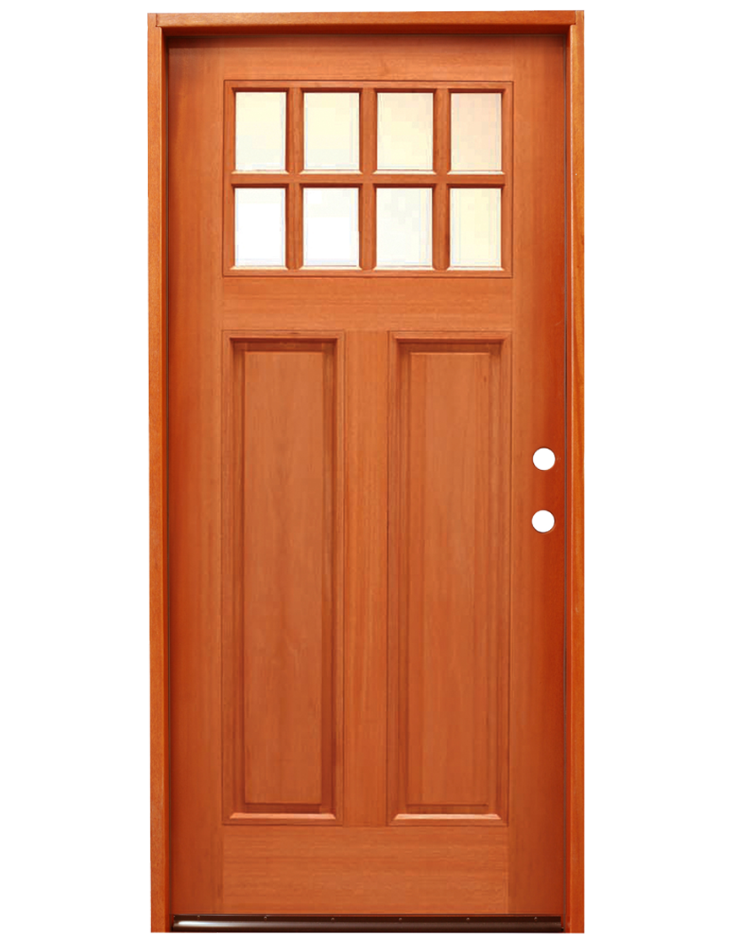

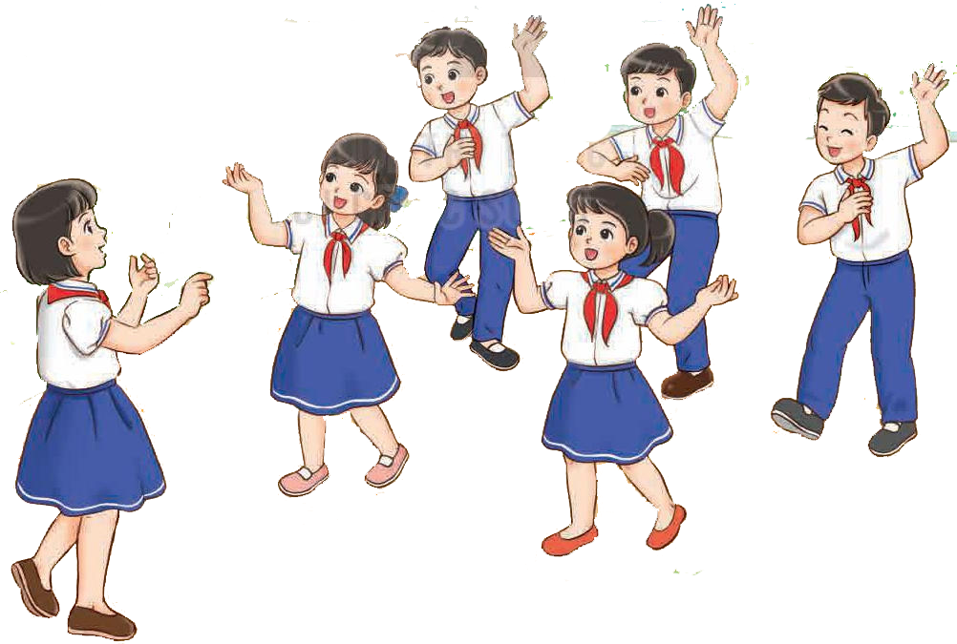



Chào mừng quý thầy cô và các em học sinh đến với tiết âm nhạc

Slide 2

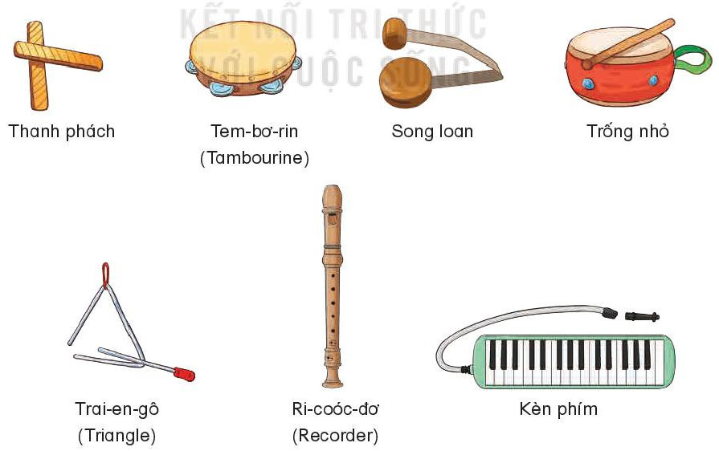

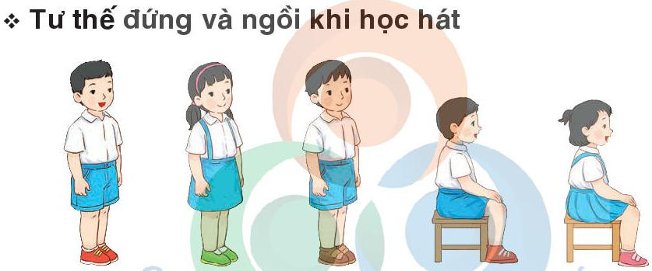
Chuẩn bị đồ dùng học tập

Slide 3


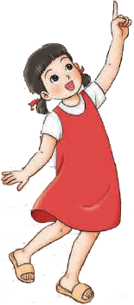
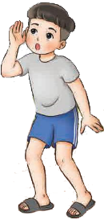
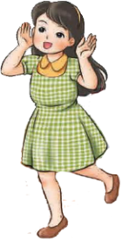
Mở đầu
Vận động theo nhịp bài giọt mưa và em bé!

Slide 4
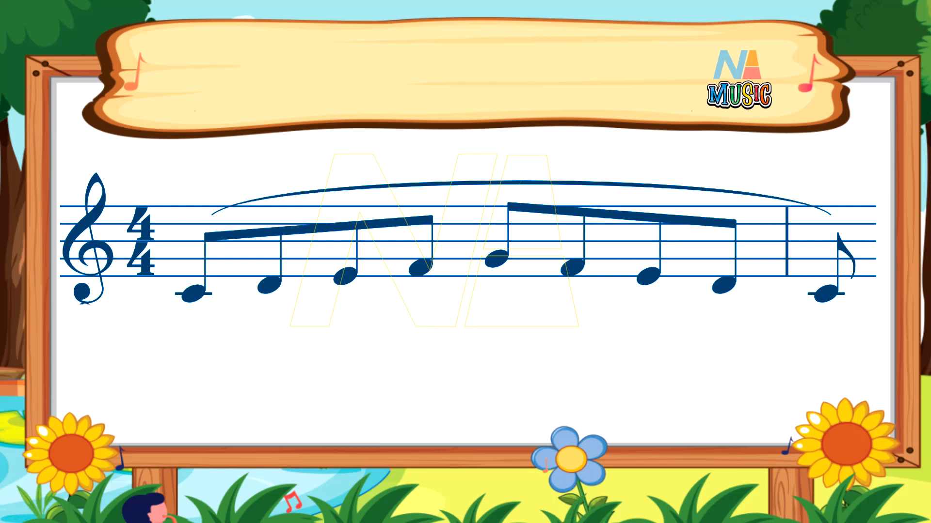
Khởi động giọng theo mẫu

Slide 5



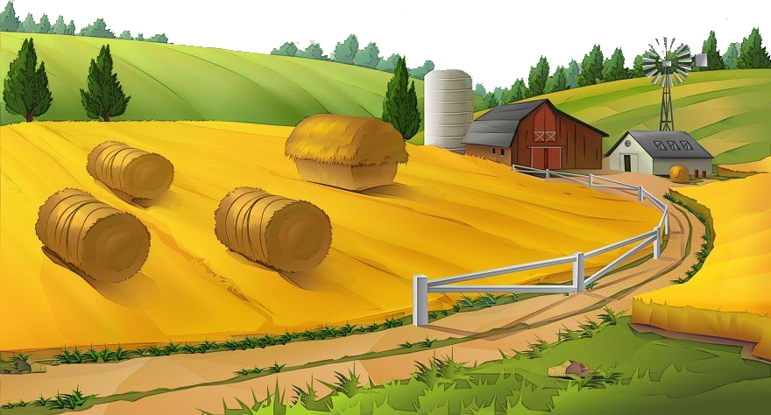
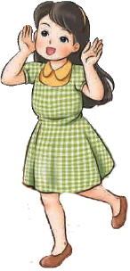
TIẾT 20
HỌC HÁT BÀI: HẠT MƯA KỂ CHUYỆN
Nhạc và lời: Huỳnh Ngọc La Sơn
ÔN ĐỌC NHẠC BÀI SỐ 3

Slide 6

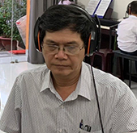
HẠT MƯA KỂ CHUYỆN
Tác giả, tác phẩm
Hình thành kiến thức
Nhạc sĩ Huỳnh Ngọc La Sơn (bút danh: La Sơn) sinh ngày 1 tháng 5 năm 1957 tại Thừa Thiên - Huế, hiện sống tại Thành phố Buôn Mê Thuật. Các tác phẩm tiêu biểu Từ cao nguyên em hát, Mưa mùa hè, Em mơ, Tuổi hoa; trăng ơi có nghe, hạt mưa rơi.
Bài hát Hạt mưa kể chuyện có sắc thái nhí nhảnh, hồn nhiên có nội dung tả về những âm thanh sống động của hạt mưa được tác tả tưởng tượng như lời ru, bước chân... Như những câu chuyện trong cuộc sống tươi đẹp

Slide 7
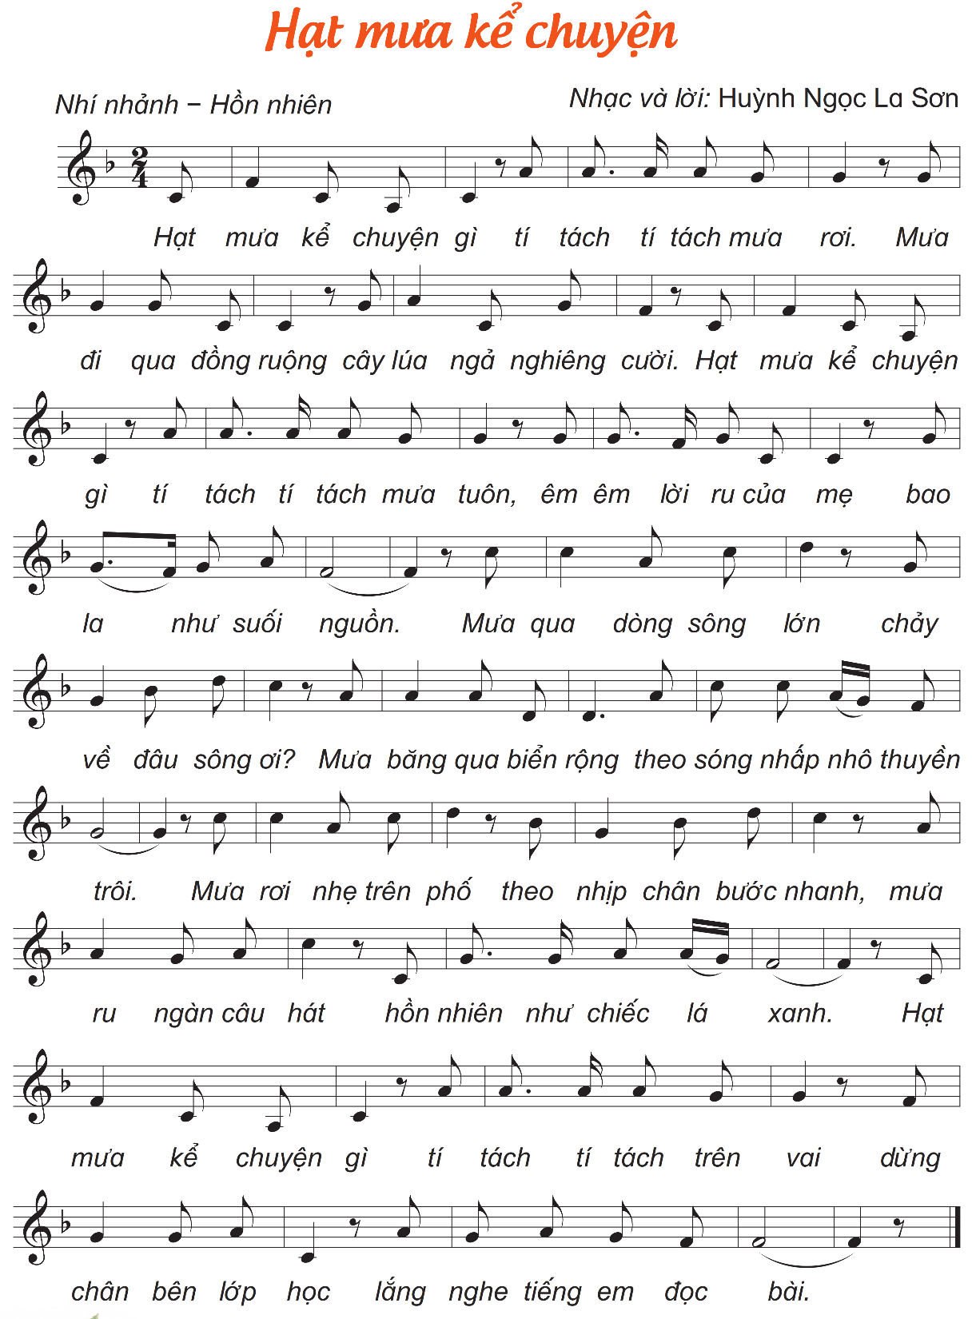
Hát mẫu

Slide 8

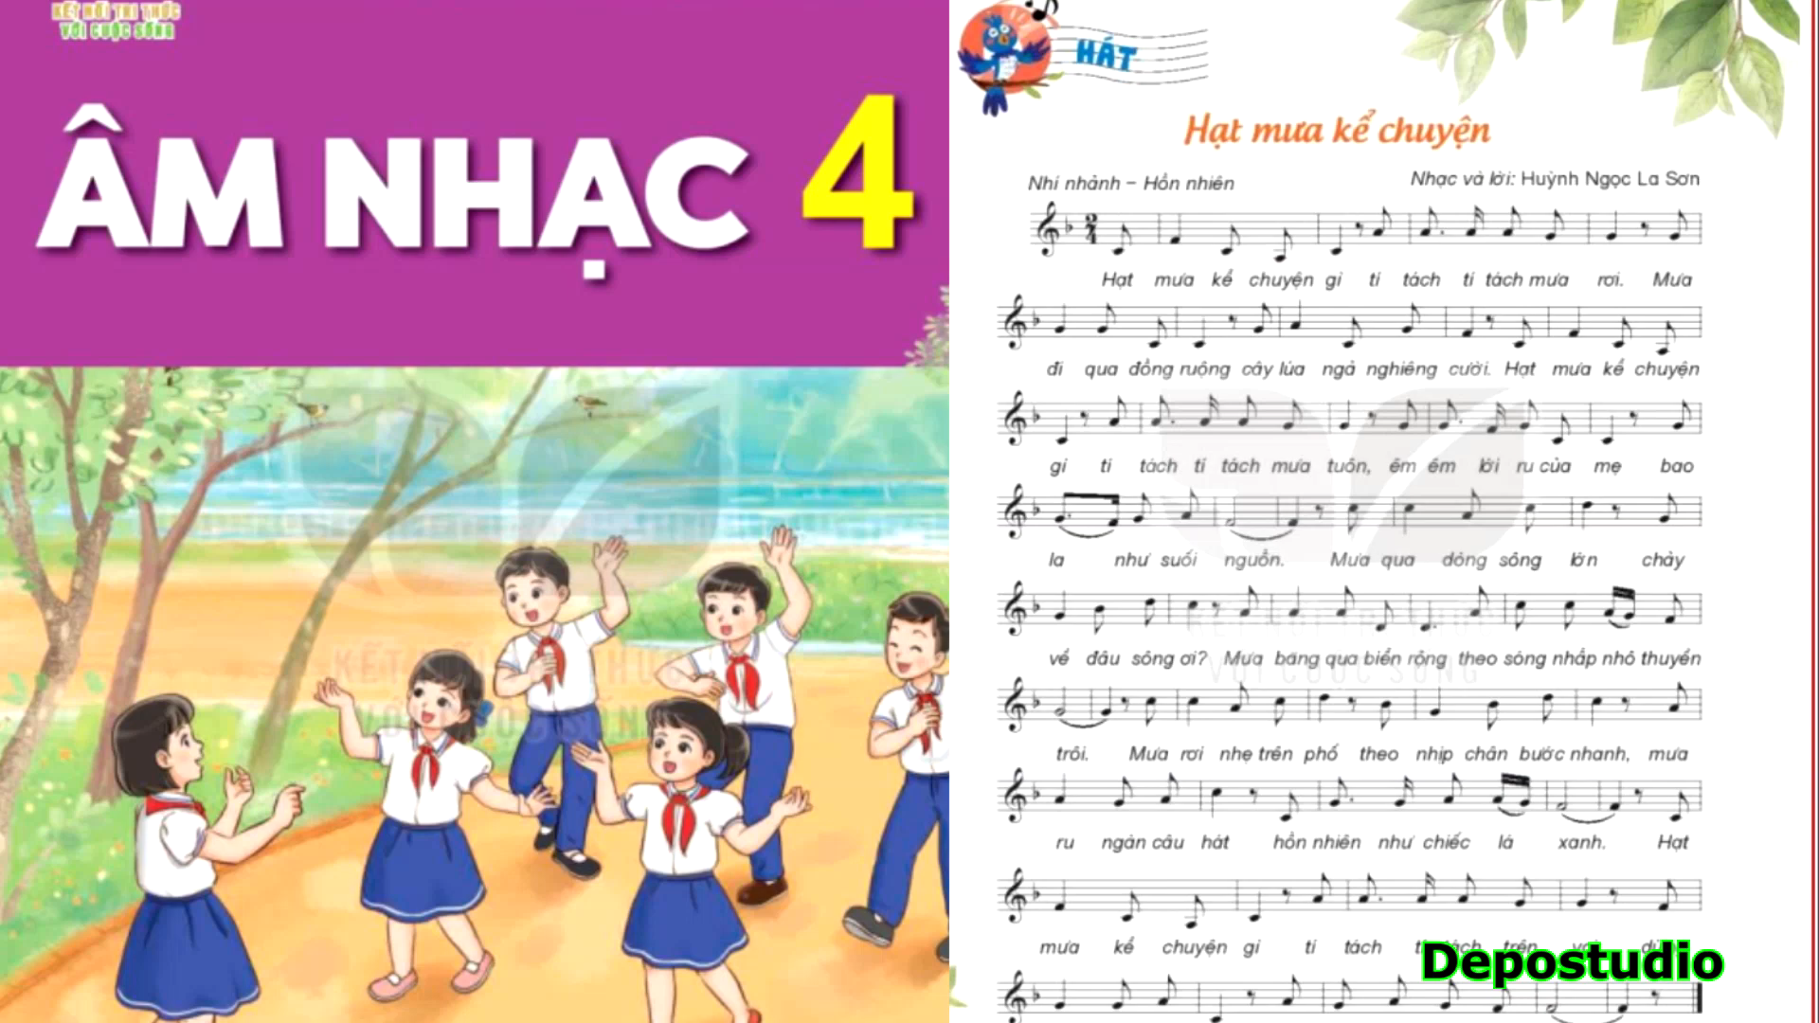
Slide bổ sung GV cho HS nghe hát bằng video

Slide 9
Câu 1: Hạt mưa kể chuyện gì. Tí tách tí tách mưa rơi
Câu 2: Mưa đi qua đồng ruộng. Cây lúa ngả nghiêng cười.
Câu 3: Hạt mưa kể chuyện gì. Tí tách tí tách mưa tuôn
Câu 4: Êm êm lời ru của mẹ. Bao la như suối nguồn.
Câu 5: Mưa qua dòng sông lớn. Chảy về đâu, sóng ơi?
Câu 6: Mưa băng qua biển rộng. Theo sóng nhấp nhô thuyền trôi.
Câu 7: Mưa rơi nhẹ trên phố. Theo nhịp chân bước nhanh
Câu 8: Mưa ru ngàn câu hát. Hồn nhiên như chiếc lá xanh.
Câu 9: Hạt mưa kể chuyện gì. Tí tách tí tách trên vai
Câu 10: Dừng chân bên lớp học. Lắng nghe chúng em đọc bài.
Đọc lời ca

Slide 10
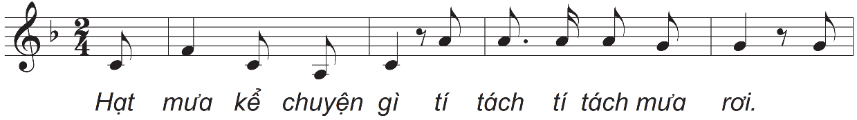
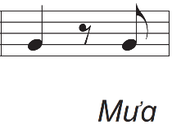
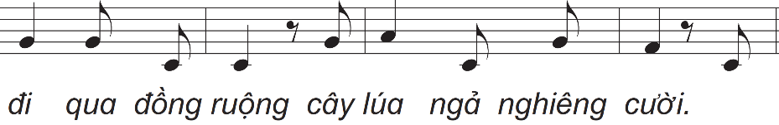
Dạy từng câu
Câu 1
Câu 2

Slide 11
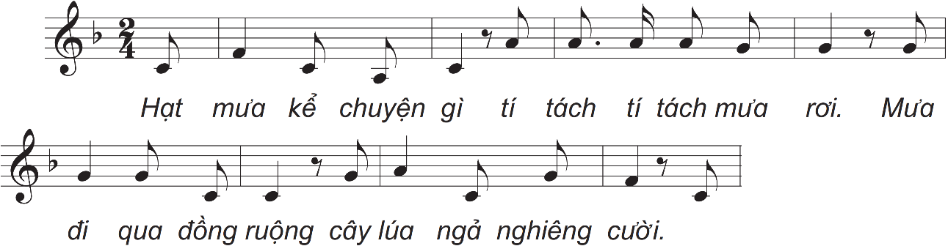
Câu 1+2

Slide 12
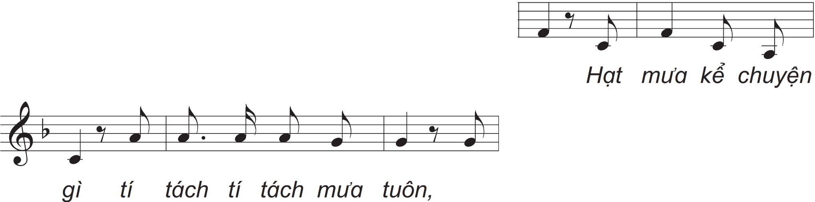
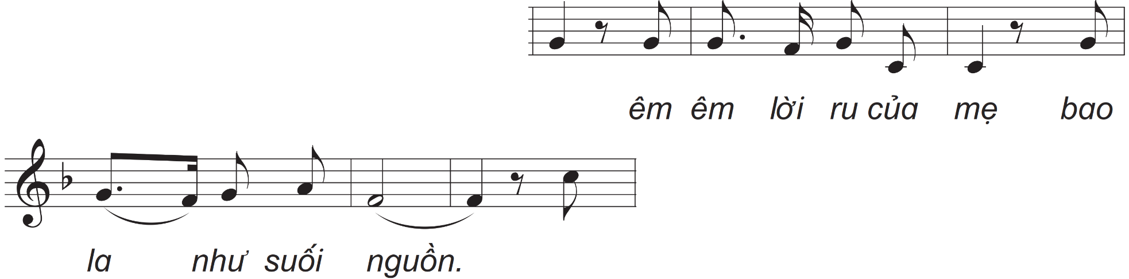
Câu 3(giống câu 1)
Câu 4

Slide 13
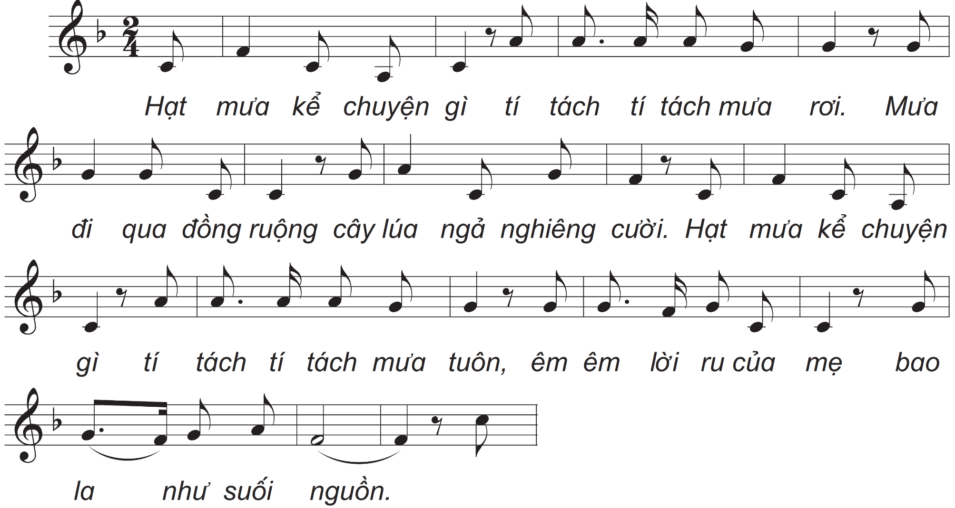
Câu 1+2+3+4

Slide 14
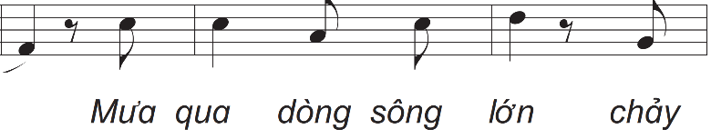
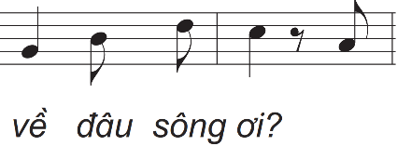
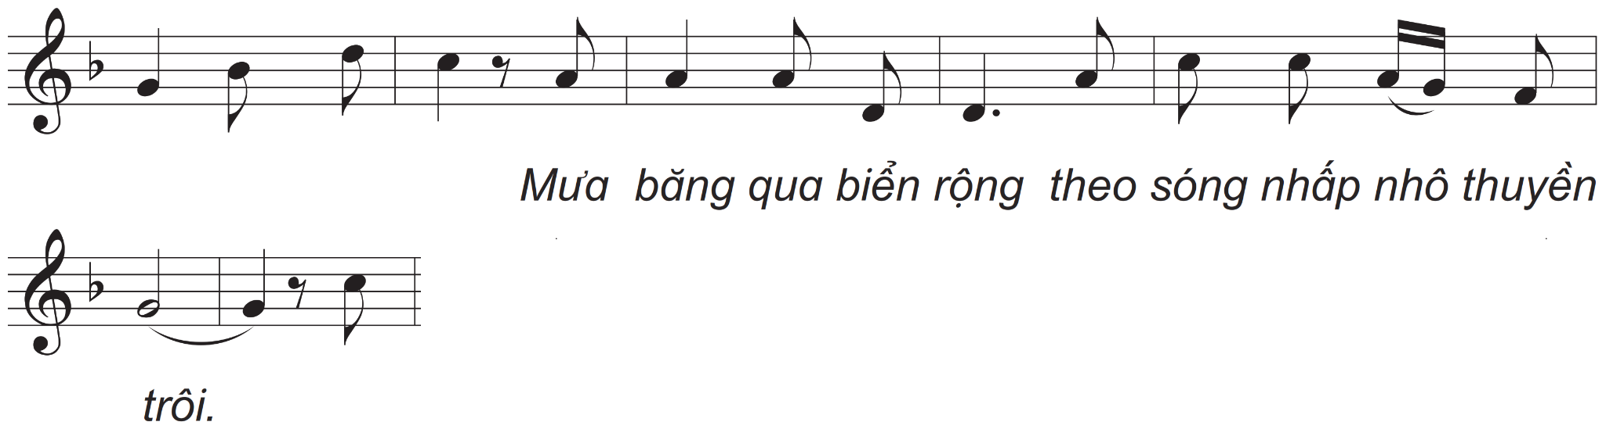
Câu 5
Câu 6

Slide 15
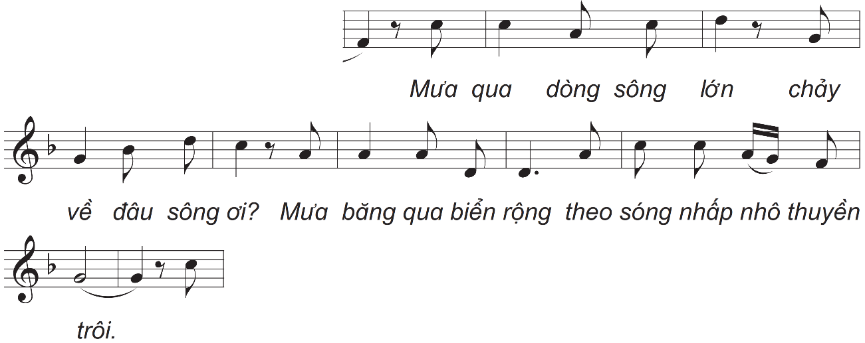
Câu 5+6

Slide 16
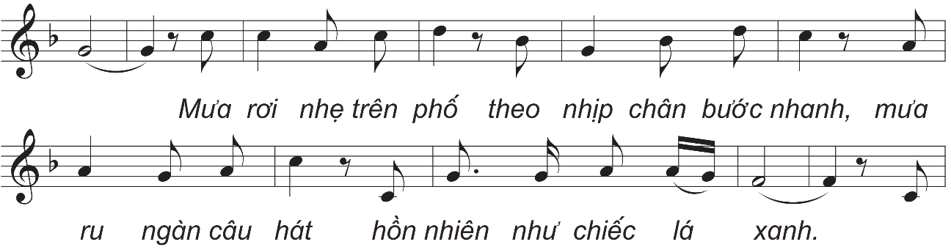
Câu 7+8(câu 7 giống câu 5)

Slide 17
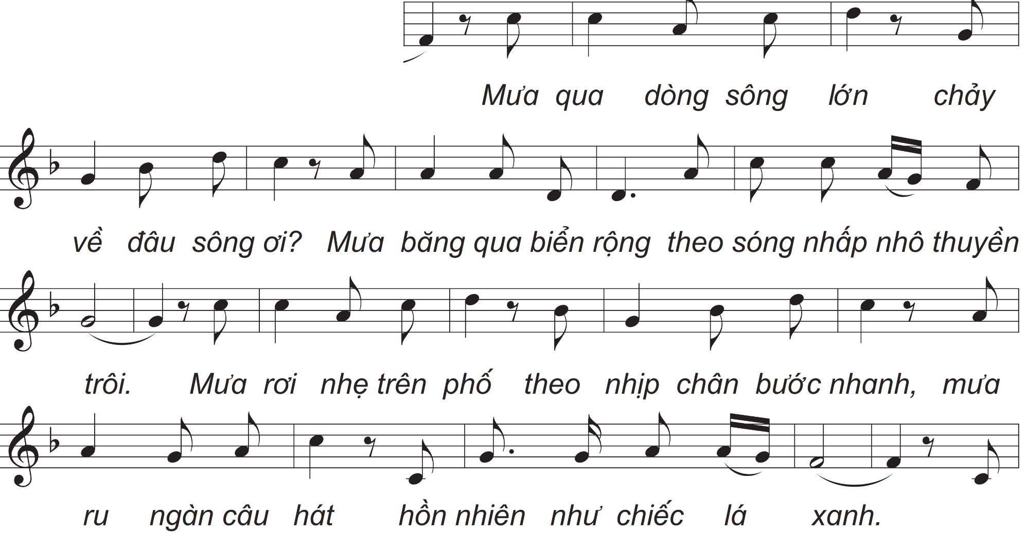
Câu 5+6+7+8

Slide 18
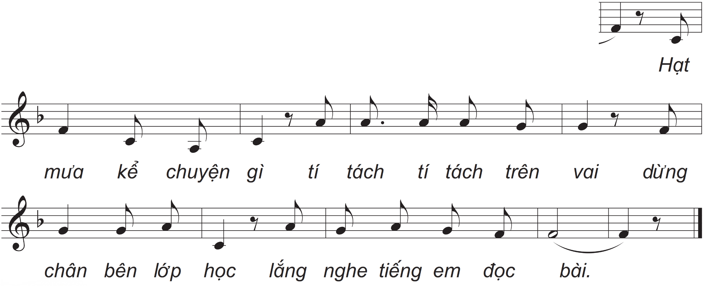
Câu 9+10(câu 9 giống câu 1 và câu 3)

Slide 19
Luyện tập
Hát cả bài các hình thức

Slide 20
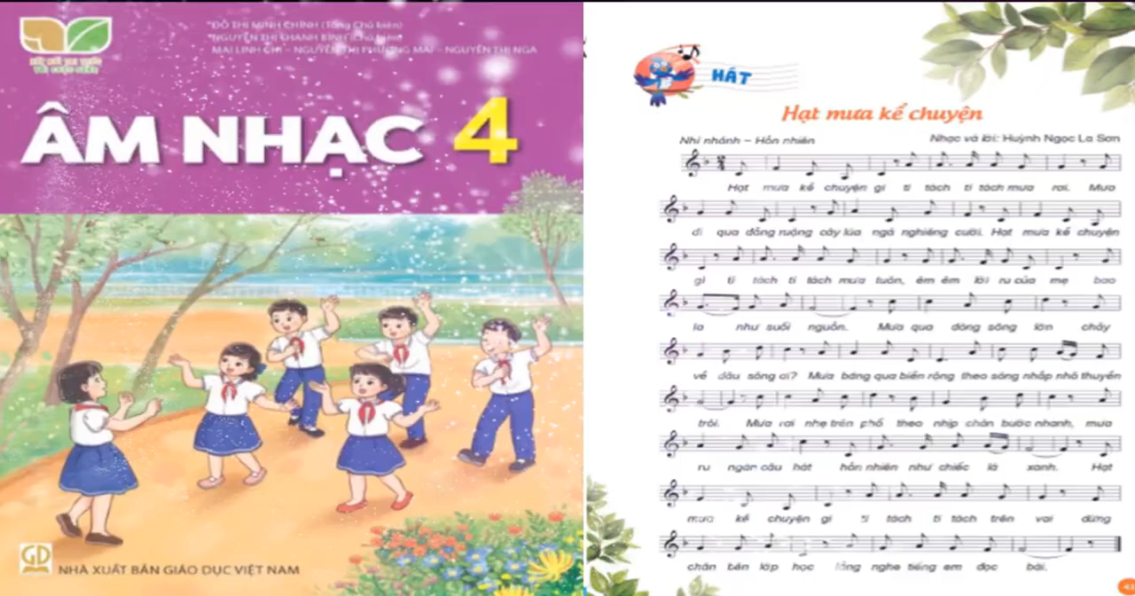
Slide bổ sung GV cho HS hát với hình thức Karaoke

Slide 21
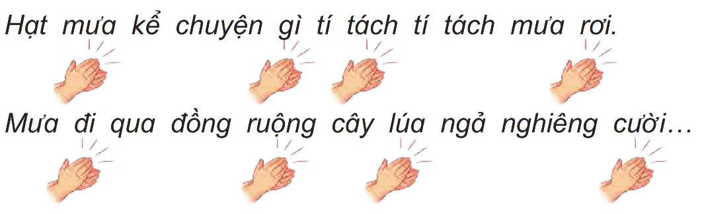
Hát vỗ tay theo nhịp

Slide 22
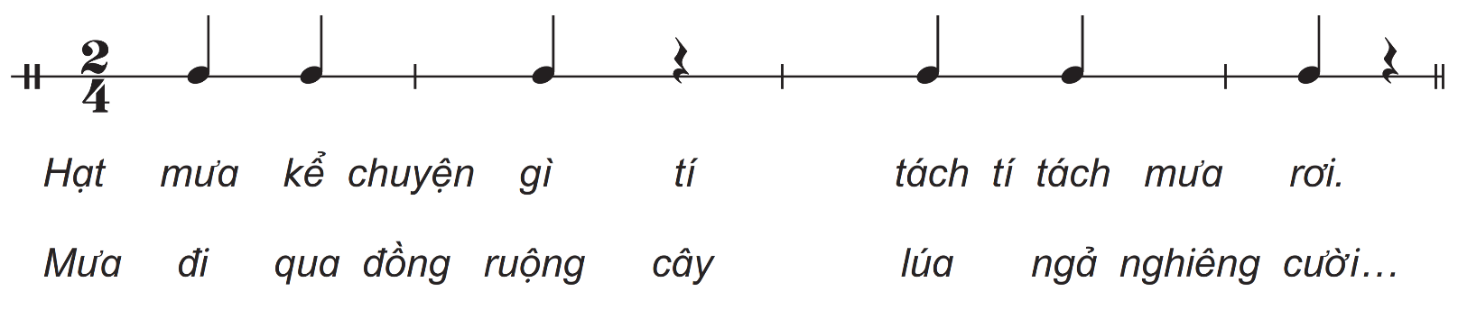
Hát vỗ tay hoặc gõ đệm theo hình tiết tấu

Slide 23
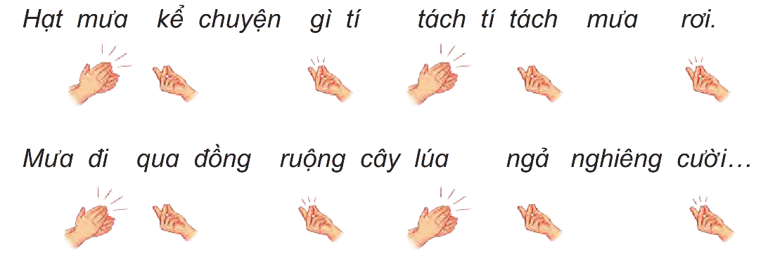
Hát vận động cơ thể

Slide 24
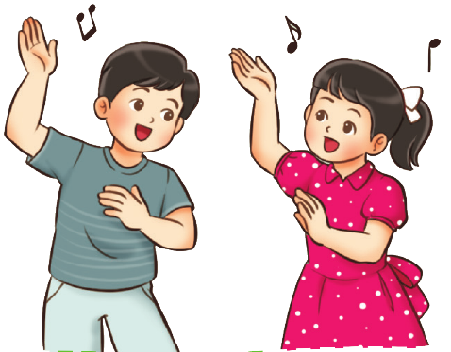
Sáng tạo vận động phụ họa cho bài hát

Slide 25

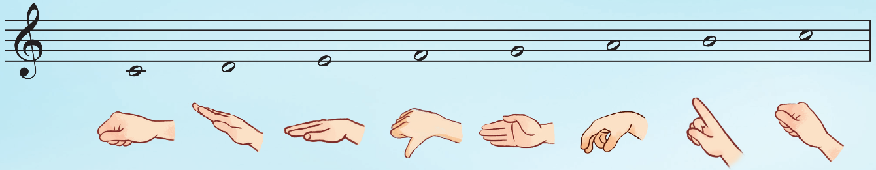
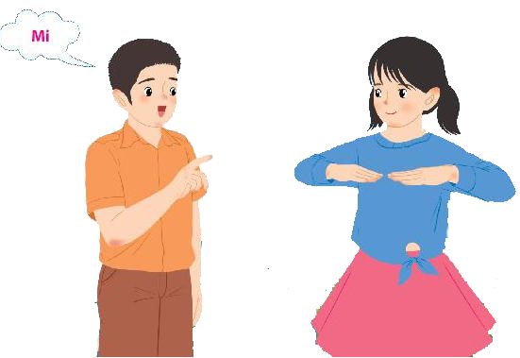
ÔN ĐỌC NHẠC BÀI SỐ 3
Ôn Đọc cao độ và thế tay
Luyện tập

Slide 26




Ôn Gõ hoặc vỗ tay theo tiết tấu

Slide 27
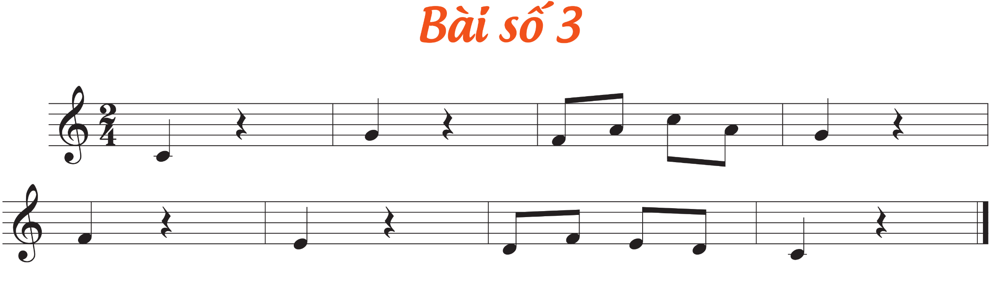
Ôn Đọc cả bài các hình thức

Slide 28
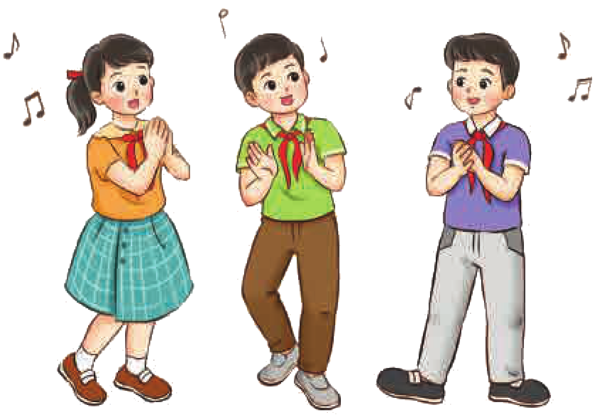
Ôn Đọc vỗ tay theo phách

Slide 29
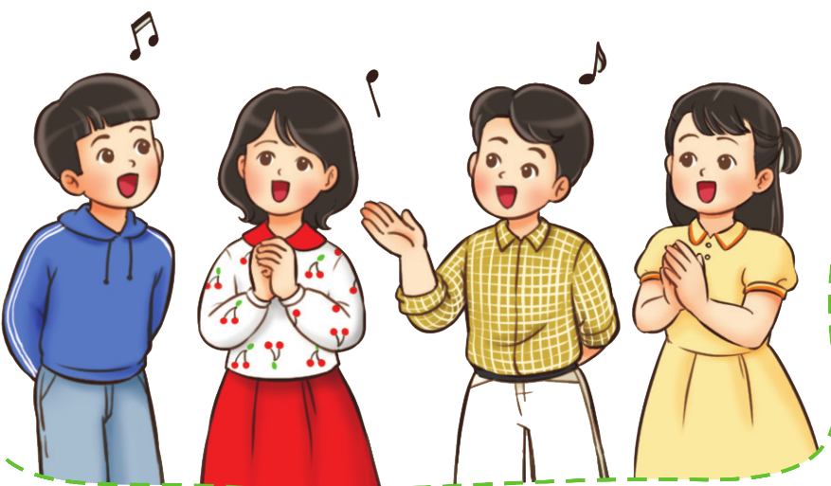
Ôn Đọc theo nhóm

Slide 30
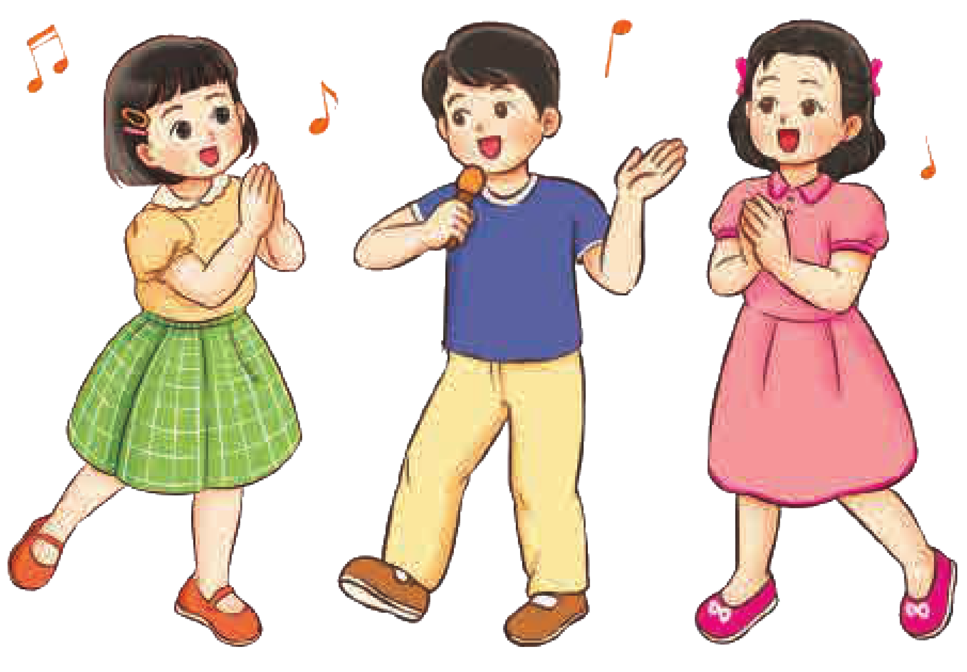
Ôn Đọc vỗ tay theo nhịp
Đọc nối tiếp kết hợp vỗ tay theo nhịp

Slide 31







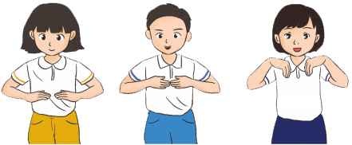
Ôn đọc nhạc ký hiệu bàn tay
Đọc nhạc ký hiệu bàn tay

Slide 32
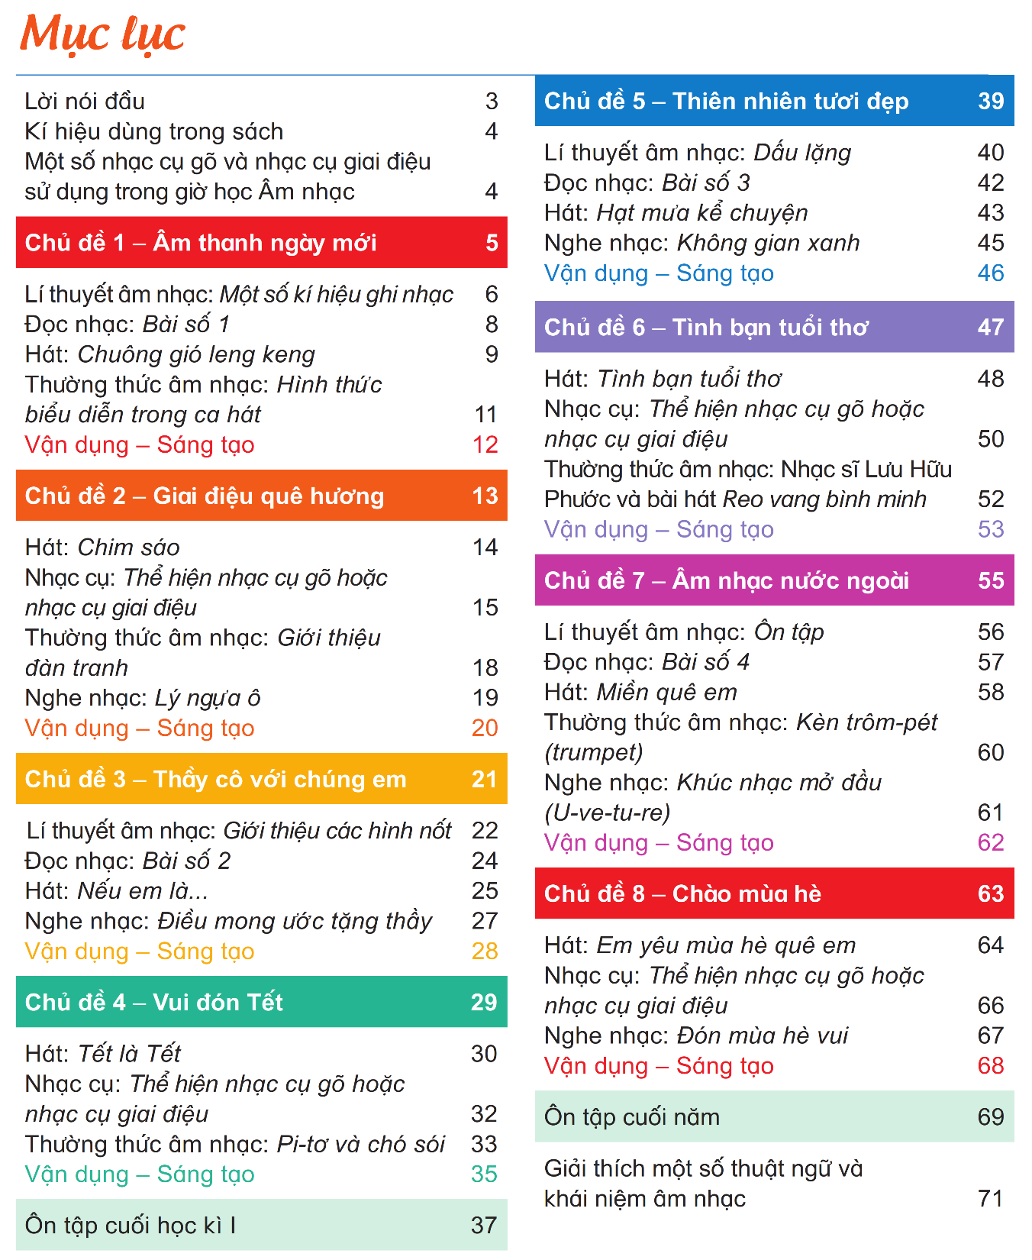
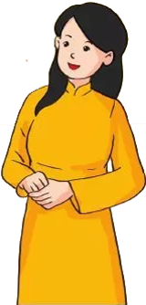
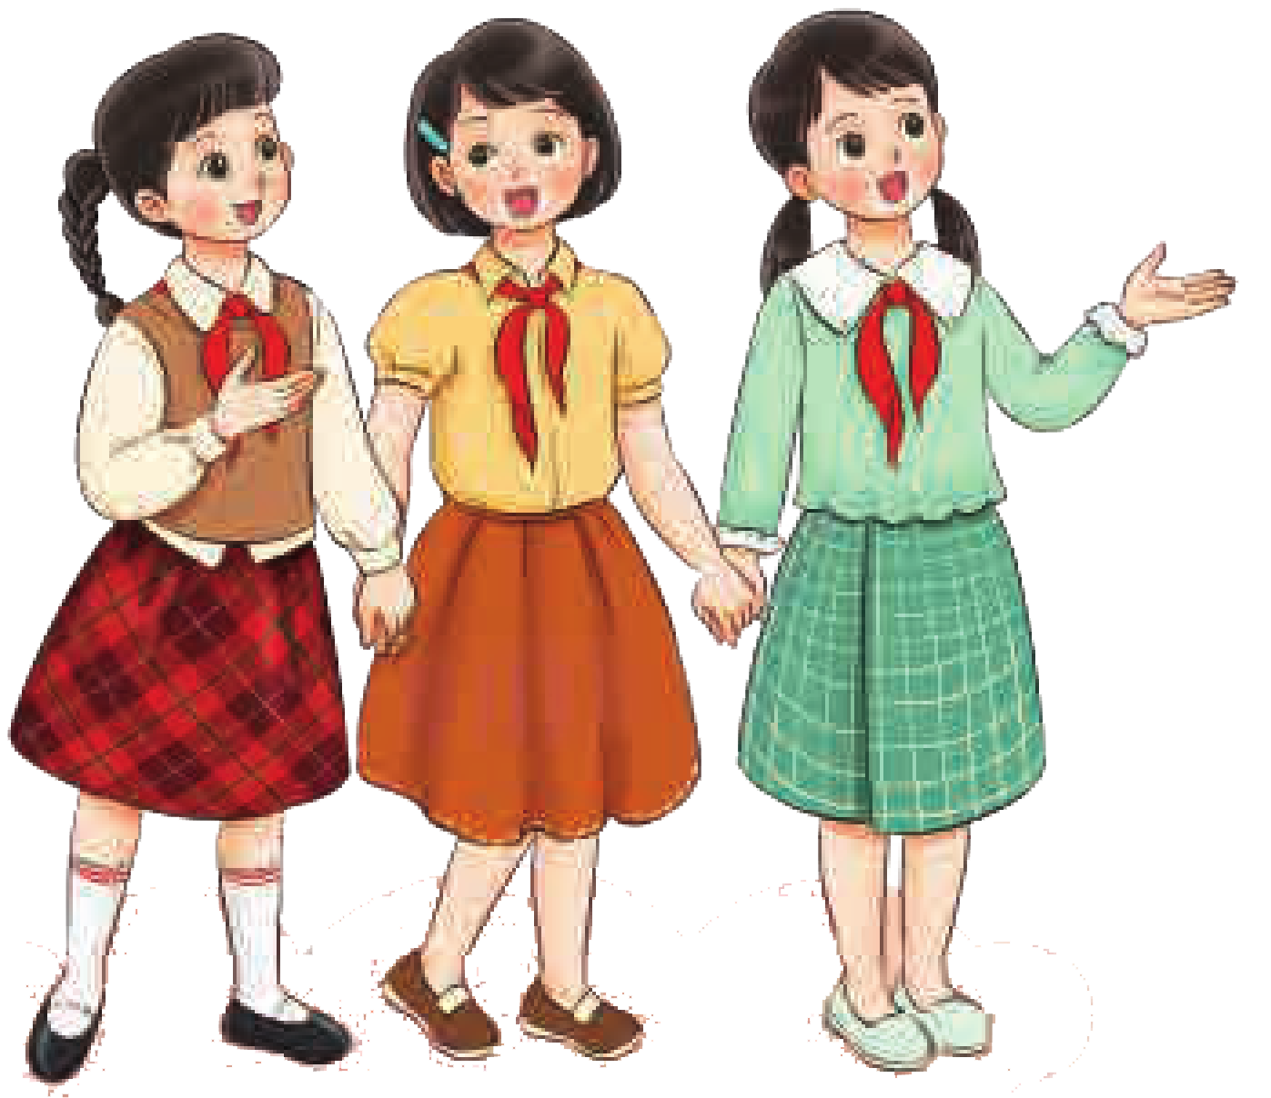
GIÁO DỤC, CỦNG CỐ DẶN DÒ
Chú ý hỏi song câu hỏi mới nêu giáo dục

Slide 33
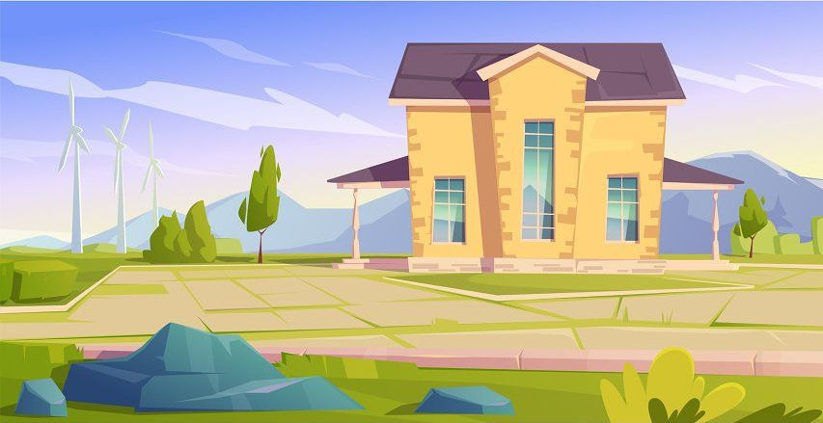

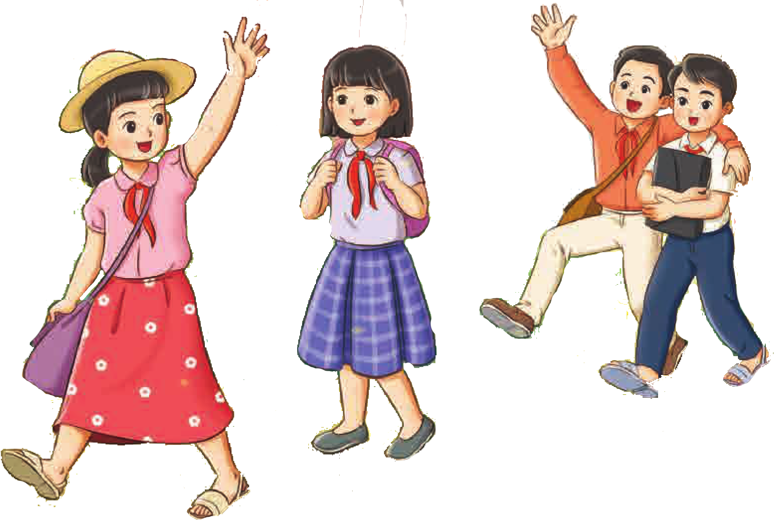
Chúc quý thầy cô mạnh khỏe
Các em học sinh chăm ngoan học giỏi

